Slide 1
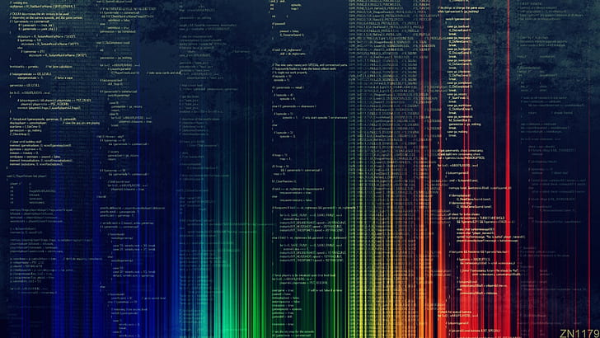
CHATBOT ADVANCED

Slide 2
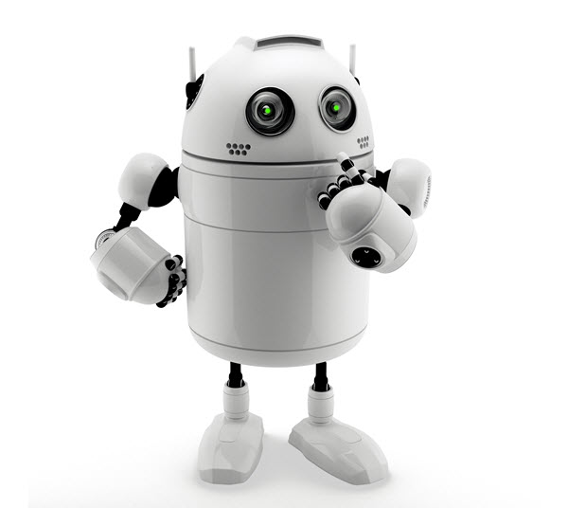
RELEMBRANDO
O que é um intent?
Refere-se a intenção do usuário
É a frase enviada para o bot
Exemplos:
1. Qual é a sua música favorita?
2. Qual sua música preferida?
3. Qual música você gosta de ouvir?
4. Você tem uma música favorita?
Todas essas perguntas se referem ao mesmo intent: “sua música favorita”

Slide 3
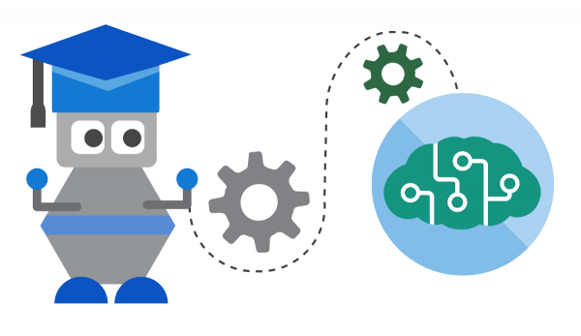
TREINE SEU BOT
Quanto mais você treina um chatbot com frases e respostas, mais perguntas ele pode responder.

Slide 4

FLUXO DO CHATBOT
1. O usuário pergunta algo.
2. O bot recebe a entrada do usuário e combina as palavras com as intents
3. Se houver semelhança entre a frase do usuário e as intents o bot responde conforme foi treinado
4. Caso contrário, o bot exibirá as respostas do FALLBACK INTENT como:
“Não entendo” ou “você pode dizer isso de novo” etc.

Slide 5
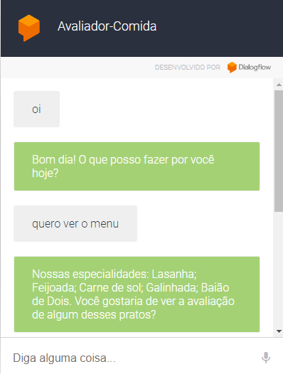
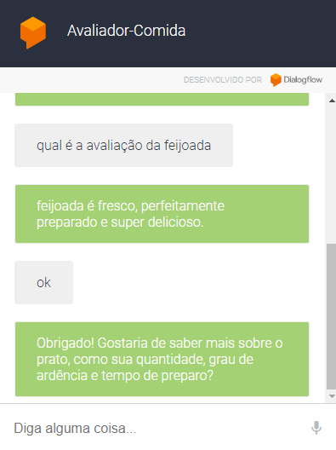
DEMONSTRAÇÃO
Acessar chatbot

Slide 6
Bora programar!!!

Slide 7
OBJETIVOS
Parte 1: Criar uma intent Avaliação - que exibirá a avaliação de um prato
Parte 2: Criar uma Entity - que será utilizada para pegar o nome do prato inserido
por um usuário.

Slide 8
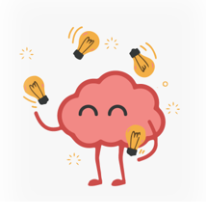
RELEMBRANDO
Como é o fluxo do chatbot?
1. O usuário pergunta algo.
2. O bot recebe a entrada do usuário e combina as palavras com as intents
3. Se houver semelhança entre a frase do usuário e as intents o bot responde conforme foi treinado
4. Caso contrário, o bot exibirá as respostas do FALLBACK INTENT como:
“Não entendo” ou “você pode dizer isso de novo” etc.

Slide 9
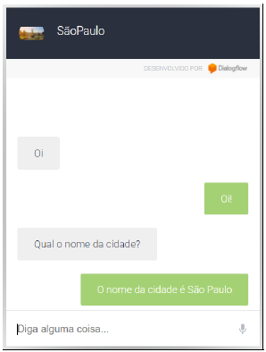
PROJETO C38
Objetivo: Criar um chatbot para sua própria cidade.
História:
Uma empresa de viagens está se tornando digital em sua cidade. Eles te contrataram para criar um chatbot para eles. O chatbot precisa fornecer informações sobre sua cidade aos turistas para que eles possam planejar melhor sua visita.
Pense em todas as coisas que um viajante precisa saber para tornar a experiência na cidade ótima (atrações principais, lugares para comer fora em sua cidade, pessoas famosas, a melhor época para visitar, etc.)
Link projeto:
Dialogflow
Meu projeto:
Link

Slide 10
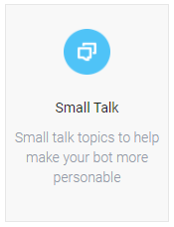
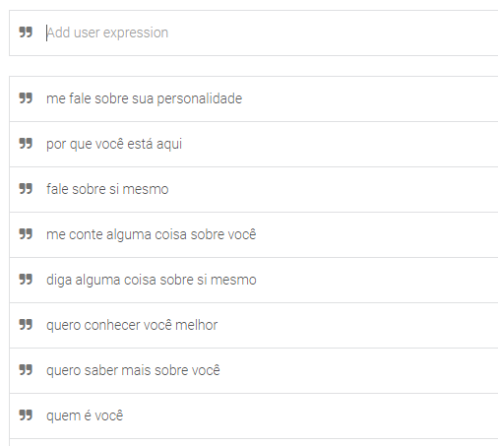
RELEMBRANDO
Serviço SmallTalk
Frases gerais e limitadas

